Slide 1
ĐỒ ÁN 2 KIỂM THỬ WEBSITE SHARECODE.VN
Giảng viên: T.S Đào Anh Hiển
SV thực hiện: Nguyễn Hữu Thế
KHOA CNTT
TRƯỜNG ĐẠI HỌC SPKT HƯNG YÊN

Slide 2
Nội dung
1. Tổng quan về trang web
2. Test plan
3. Kiểm thử chức năng
4. Kiểm thử giao diện
5. Kiểm thử hiệu xuất
6.Testcomplete

Slide 3
Nội dung
1. Tổng quan về trang web
2. Test plan
3. Kiểm thử chức năng
4. Kiểm thử giao diện
5. Kiểm thử hiệu xuất
6.Katalon

Slide 4
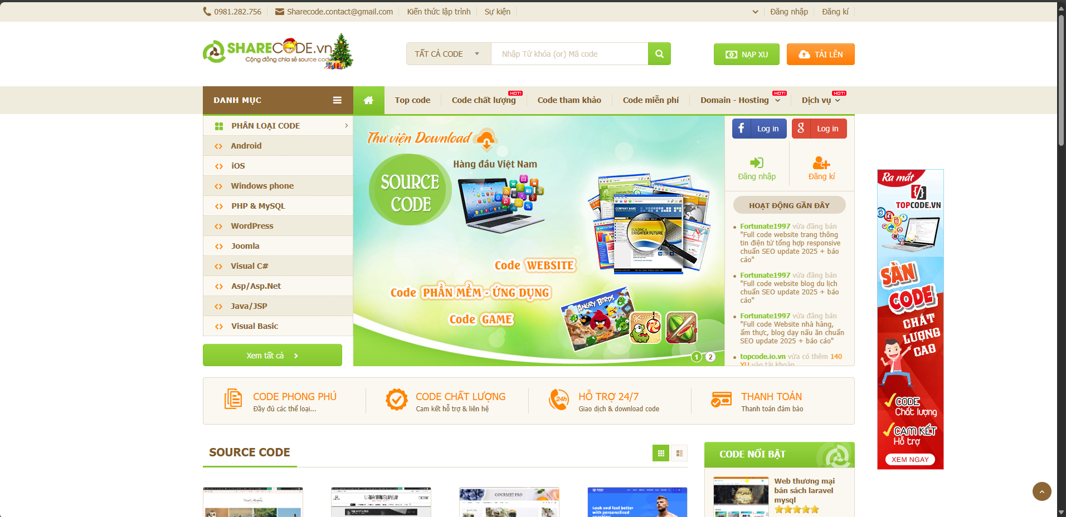
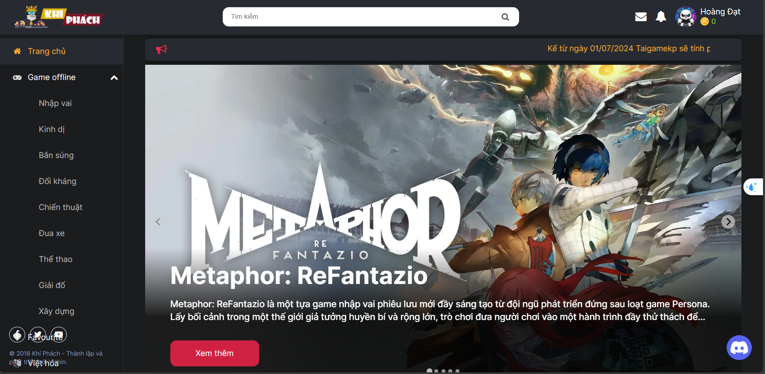
1. Tổng quan trang web
Trang chủ

Slide 5
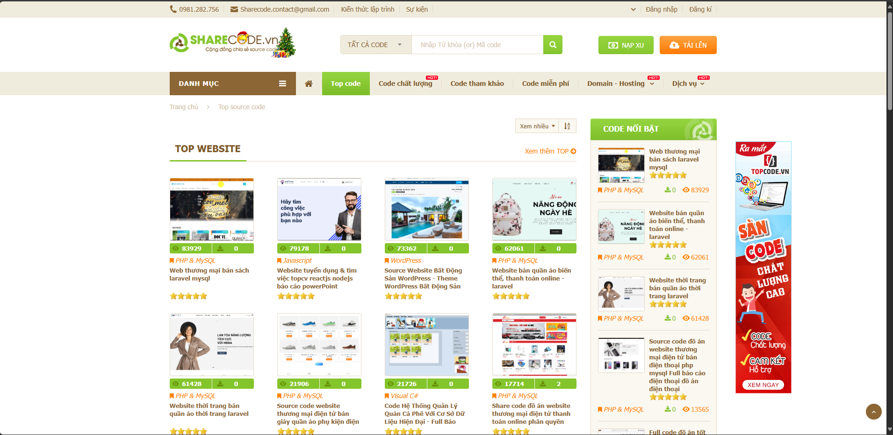
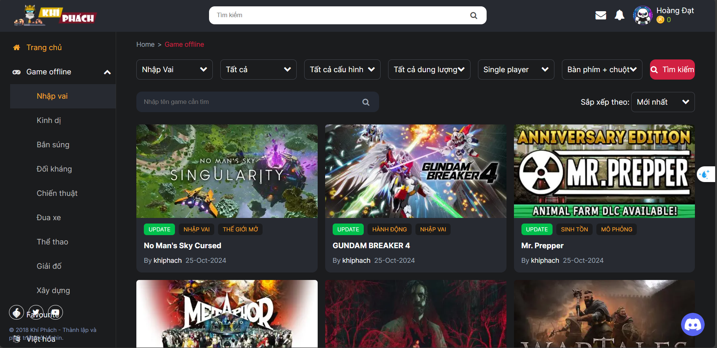
1. Tổng quan trang web
Trang Top code

Slide 6
Nội dung
1. Tổng quan về trang web
2. Test plan
3. Kiểm thử chức năng
4. Kiểm thử giao diện
5. Kiểm thử hiệu xuất
6.Katalon

Slide 7
2.Test plan
Milestone | Deliverables | Duration | Start Date | End Date
Thiết lập môi trường kiểm thử | Báo cáo môi trường kiểm thử đã sẵn sàng | 1 ngày | 01/12/2024 | 02/12/2024
Phân tích và mô tả yêu cầu chức năng chính | Tài liệu mô tả yêu cầu chức năng | 2 ngày | 03/12/2024 | 05/12/2024
Soạn thảo kế hoạch kiểm thử | Tài liệu kế hoạch kiểm thử (TestPlan) | 2 ngày | 06/12/2024 | 08/12/2024
Kiểm tra và rà soát tài liệu | Báo cáo kết quả rà soát tài liệu | 1 ngày | 09/12/2024 | 10/12/2024
Xây dựng bộ kiểm thử giao diện và chức năng | Tập hợp các trường hợp kiểm thử (Testcases) | 10 ngày | 11/12/2024 | 21/12/2024
Thiết kế các trường hợp kiểm thử hiệu năng | Bộ kiểm thử hiệu năng | 3 ngày | 22/12/2024 | 25/12/2024
Chạy thử tự động các trường hợp kiểm thử | Báo cáo và tập lệnh kiểm thử tự động | 3 ngày | 26/12/2024 | 29/12/2024
Tổng hợp kết quả kiểm thử và đánh giá | Báo cáo tổng kết kiểm thử | 3 ngày | 30/12/2024 | 02/01/2025

Slide 8
Nội dung
1. Tổng quan về trang web
2. Test plan
3. Kiểm thử chức năng
4. Kiểm thử giao diện
5. Kiểm thử hiệu xuất
6.Katalon

Slide 9
3.Kiểm thử chức năng
Mã Testcase | TC001
Tên test case | Bỏ trống email và password
Điều kiện trước | Người dùng đã đăng ký tài khoản và chưa dăng nhập
Các bước thực hiện | B1: Truy cập vào website https://sharecode.vn B2: Chọn chức năng đăng nhập B3: Bỏ trống Email B4: Bỏ trống password B5: Nhấn "Đăng nhập"
Kết quả mong muốn | Hiển thị trang chủ sharecode.vn Hiển thị giao diện đăng nhập Thông báo lỗi và yêu cầu nhập lại
Kết quả thực tế | Hiển thị giao diện trang chủ, nhấn vào tài khoản mới hiện giao diện đăng nhập Thông báo "Không bỏ trống trường này" Làm mới trường thông tin để người dùng nhập lại

Slide 10
Nội dung
1. Tổng quan về trang web
2. Test plan
3. Kiểm thử chức năng
4. Kiểm thử giao diện
5. Kiểm thử hiệu xuất
6.Katalon

Slide 11
4.Kiểm thử giao diện
Mã Testcase | TC080
Tên test case | Kiểm tra màu sắc của văn bản "Favourite"
Điều kiện trước | Trang hiển thị game mở
Các bước thực hiện | 1. Mở trang hiển thị code. 2. Kiểm tra màu sắc của văn bản "Favourite".
Kết quả mong muốn | Văn bản "Favourite" có màu sắc đúng theo thiết kế màu trắng . Trỏ chuột vào thì chuyển thành màu vàng cam

Slide 12
Nội dung
1. Tổng quan về trang web
2. Test plan
3. Kiểm thử chức năng
4. Kiểm thử giao diện
5. Kiểm thử hiệu xuất
6.Katalon

Slide 13
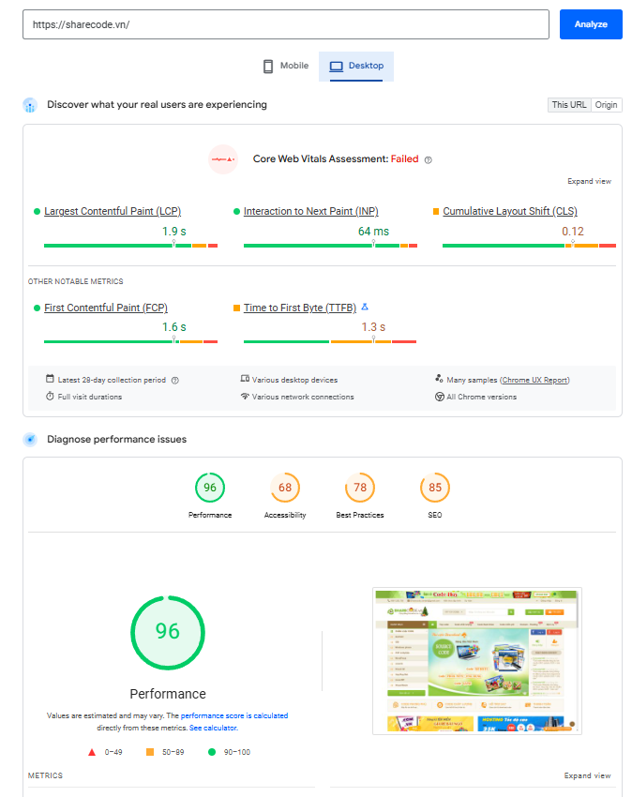
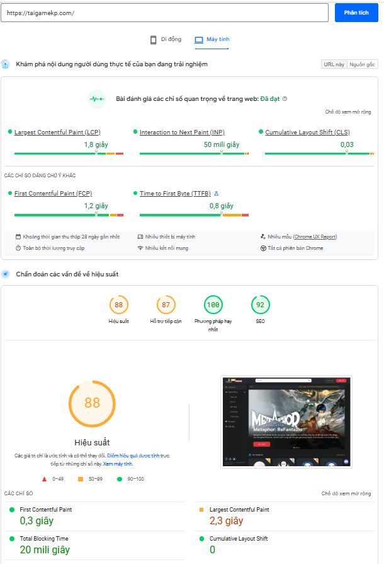
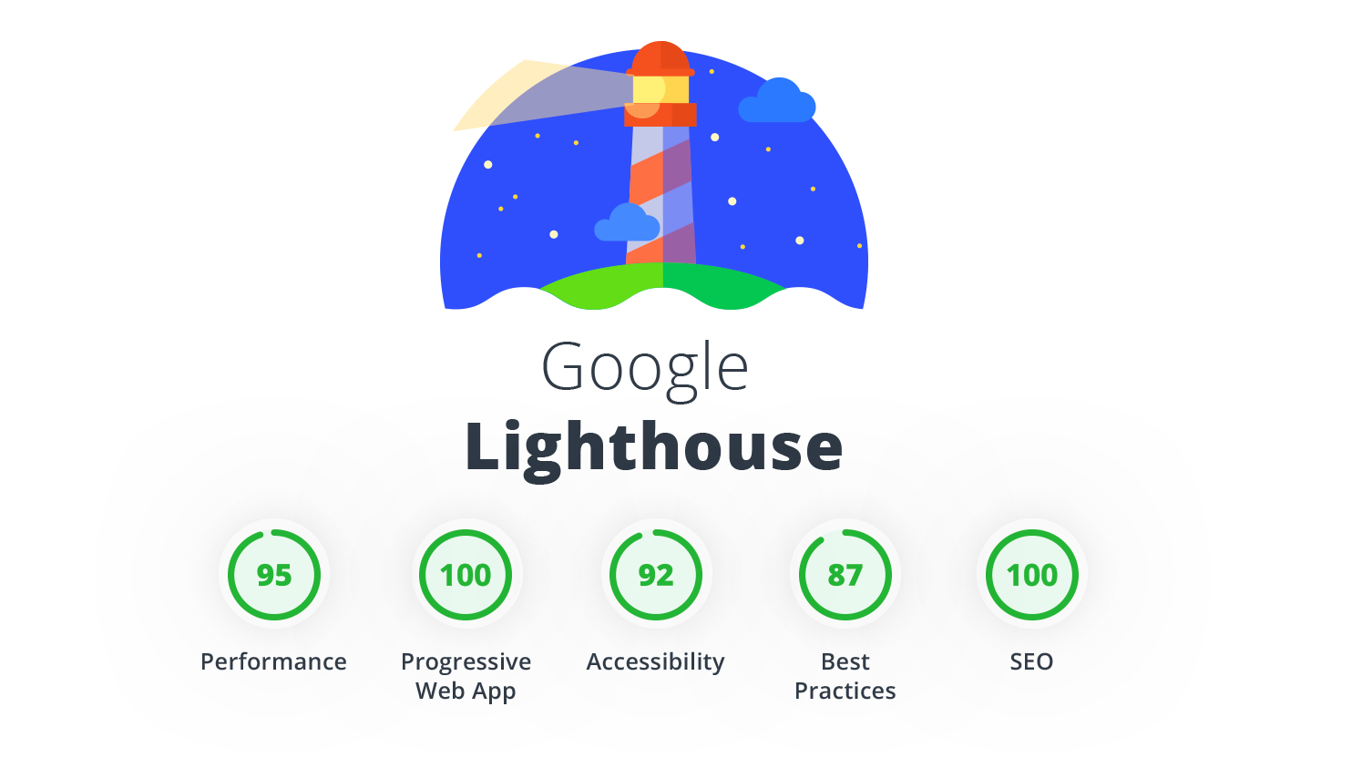
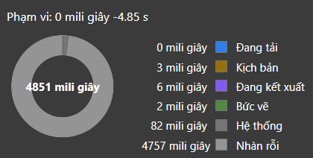
4.Kiểm thử giao diện

Slide 14
Nội dung
1. Tổng quan về trang web
2. Test plan
3. Kiểm thử chức năng
4. Kiểm thử giao diện
5. Kiểm thử hiệu xuất
6.Testcomplete

Slide 15

4.Kiểm thử giao diện

Slide 16
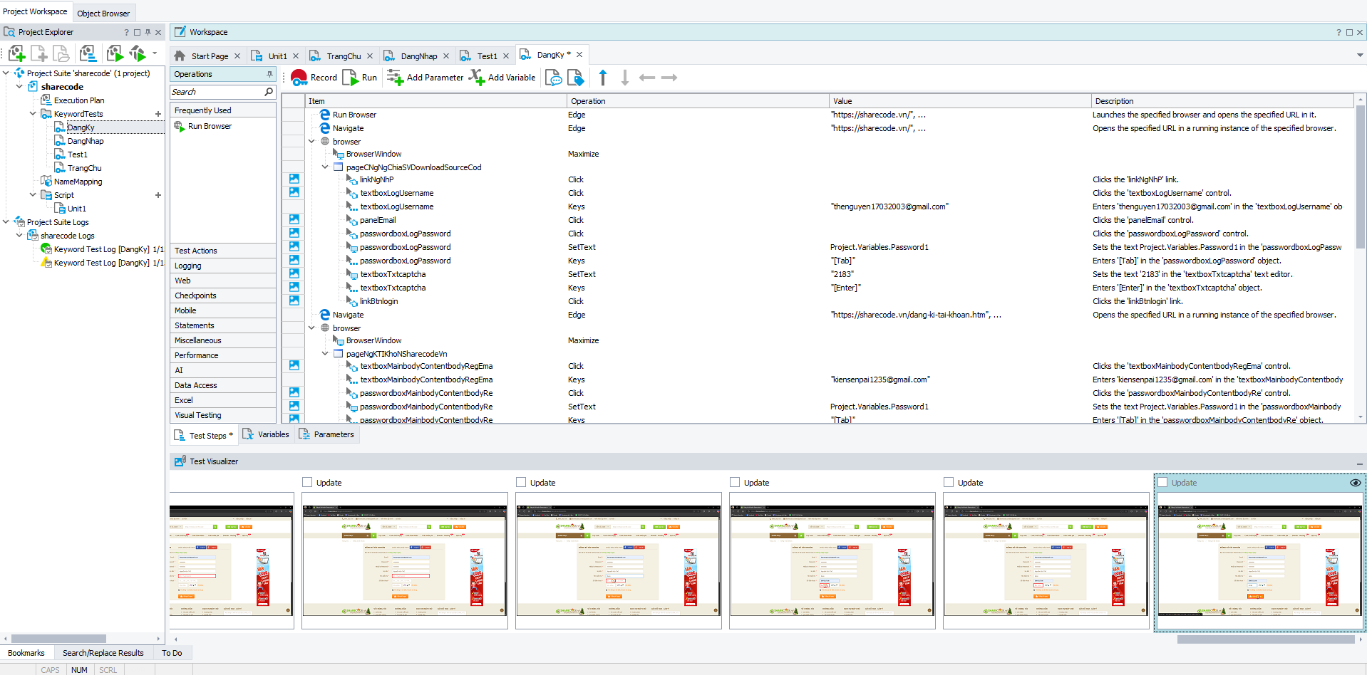
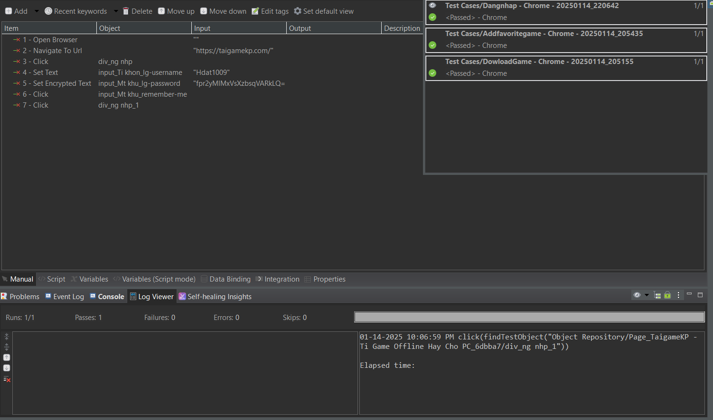
4.Kiểm thử giao diện
Test script (Manual) chức năng đăng ký

